Slide 1

Grundlagen der Elektrotechnik Teil 2
Kondensator und Diode
Autor und Vortragender: Roman Jost, M.Eng.

Slide 2
Inhaltsangabe
Kondensator
Prinzip
Bauweisen und Einsatzgebiete
Reihen- und Parallelschaltung
Laden und Entladen
Diode
Prinzip
Einsatzgebiete
Beispiel: Netzteil

Slide 3
Inhaltsangabe
Kondensator
Prinzip
Bauweisen und Einsatzgebiete
Reihen- und Parallelschaltung
Laden und Entladen
Diode
Prinzip
Einsatzgebiete
Beispiel: Netzteil

Slide 4
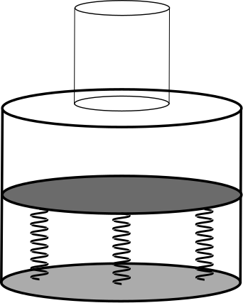

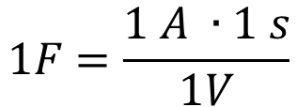
Grundlagen der E-Technik 2
Kondensator - Prinzip
Kondensator -> Energiespeicher
Einheit: Farad (F)
(nach Michael Faraday 1791-1867)
$$1F=\frac{1 A ∙1 s}{1V}$$
Roman Jost
4

Slide 5
Inhaltsangabe
Kondensator
Prinzip
Bauweisen und Einsatzgebiete
Reihen- und Parallelschaltung
Laden und Entladen
Diode
Prinzip
Einsatzgebiete
Beispiel: Netzteil

Slide 6
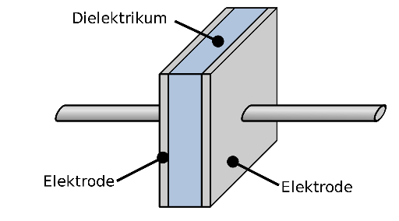
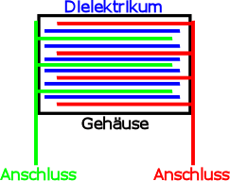
Grundlagen der E-Technik 2
Kondensator – Bauweisen, Einsatzgebiete
Plattenkondensator
Folienkondensator
Andere Bauarten:
Elektrolytkondensatoren (Elkos)
Tantal-Kondensatoren
Keramik-Kondensatoren
[1]
Einsatzgebiete:
Hochfrequenztechnik: Filtertechnik
Audiotechnik: Keramik, Folien und Elkos für Entkopplung und Filterung
Energietechnik: Elkos und MLCC (Keramik) zur Glättung und Pufferung
Roman Jost
6

Slide 7
Inhaltsangabe
Kondensator
Prinzip
Bauweisen und Einsatzgebiete
Reihen- und Parallelschaltung
Laden und Entladen
Diode
Prinzip
Einsatzgebiete
Beispiel: Netzteil

Slide 8
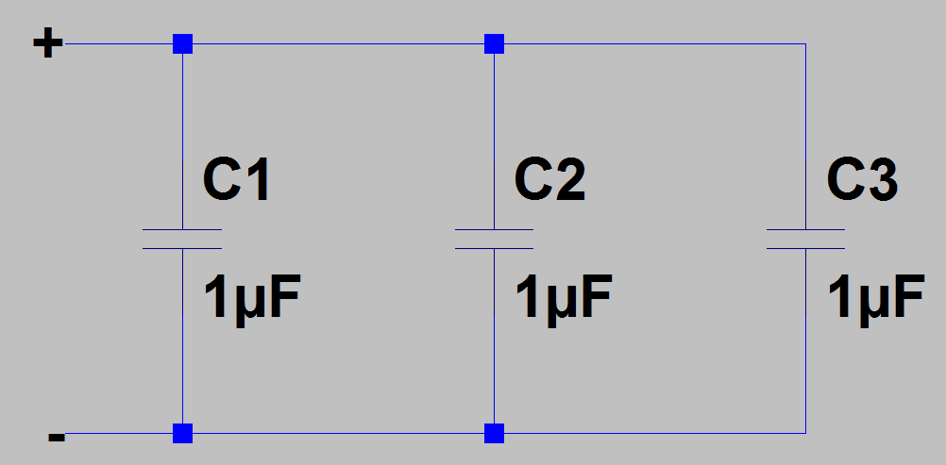
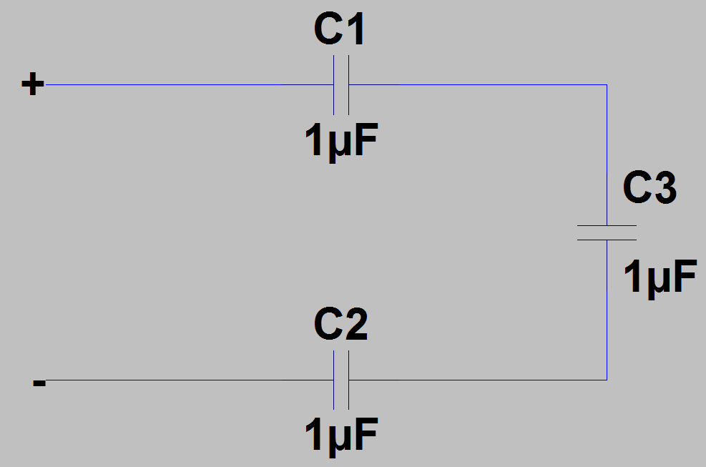
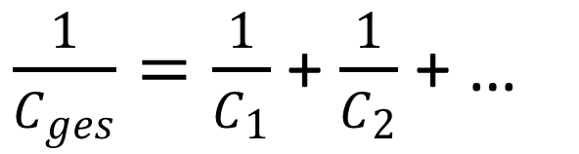
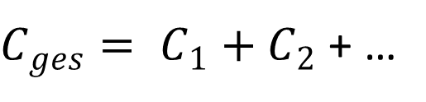
Grundlagen der E-Technik 2
Kondensator – Reihen-, Parallelschaltung
Umgekehrte Logik in Bezug auf Widerstände
Parallelschaltung: Die Kapazitäten addieren sich
$C_{ges}= C_{1}+C_{2}$ + …
Reihenschaltung: Die Kehrwerte addieren sich
$\frac{1}{C_{ges}}=\frac{1}{C_{1}}$ + $\frac{1}{C_{2}}$ + …
Roman Jost
8

Slide 9
Inhaltsangabe
Kondensator
Prinzip
Bauweisen und Einsatzgebiete
Reihen- und Parallelschaltung
Laden und Entladen
Diode
Prinzip
Einsatzgebiete
Beispiel: Netzteil

Slide 10
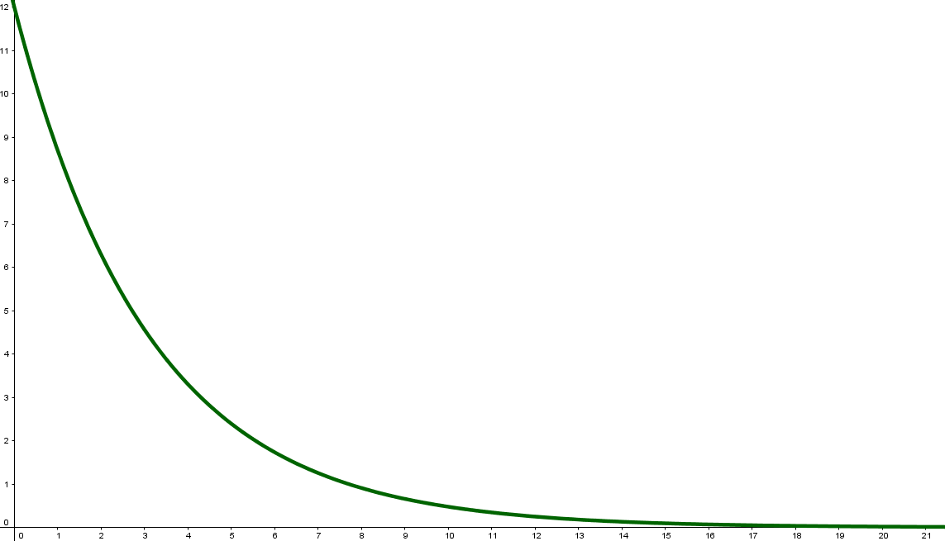
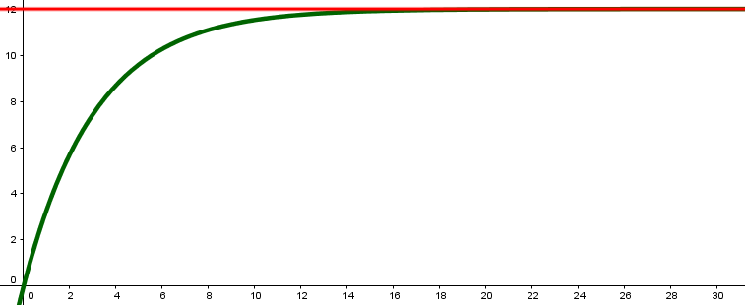
Grundlagen der E-Technik 2
Kondensator – Laden und Entladen
Ein leerer (entladener) Kondensator hat Durst!
Zu Beginn des Ladens stellt er einen Kurzschluss dar (Knacken oder Blitze beim Einstecken von Netzteilen).
Kondensatoren laden und entladen nicht gleichförmig!
Entladekurve
Ladekurve
Roman Jost
10

Slide 11
Inhaltsangabe
Kondensator
Prinzip
Bauweisen und Einsatzgebiete
Reihen- und Parallelschaltung
Laden und Entladen
Diode
Prinzip
Einsatzgebiete
Beispiel: Netzteil

Slide 12
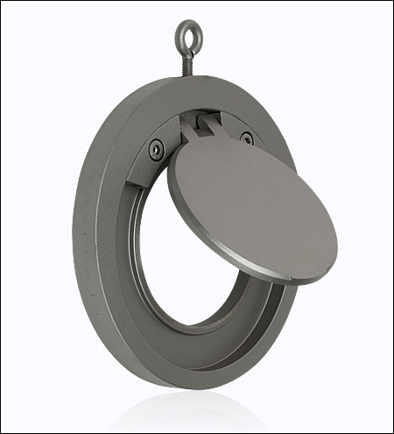
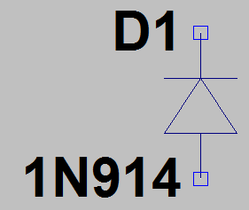
Grundlagen der E-Technik 2
Diode - Prinzip
Diode = Einbahnstraße für den Strom
Wichtige Merkmale:
Spannungsabfall in Durchlassrichtung ( 0,7V )
Maximaler Strom in Durchlassrichtung (1A)
Prinzip Rückschlagventil
Besondere Ausführungen:
LED (Light Emitting Diode)
Fotodiode
Z-Diode (Zener Diode)
Schottky-Diode
[2]
Roman Jost
12

Slide 13
Inhaltsangabe
Kondensator
Prinzip
Bauweisen und Einsatzgebiete
Reihen- und Parallelschaltung
Laden und Entladen
Diode
Prinzip
Einsatzgebiete
Beispiel: Netzteil

Slide 14
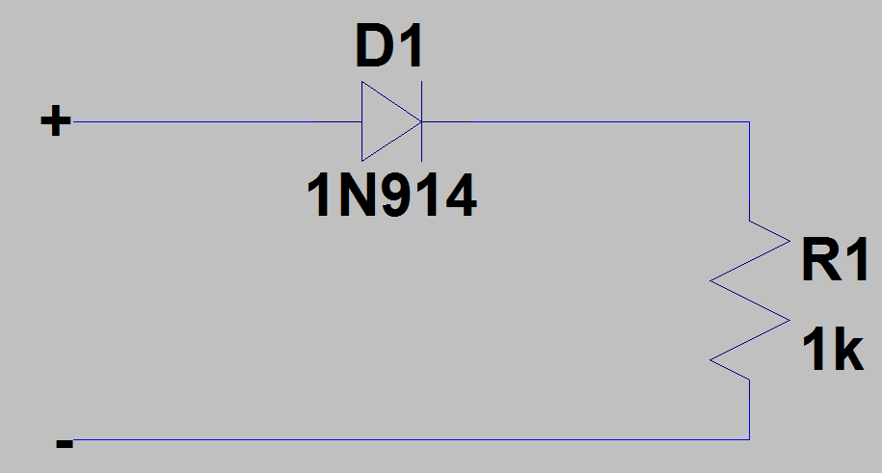
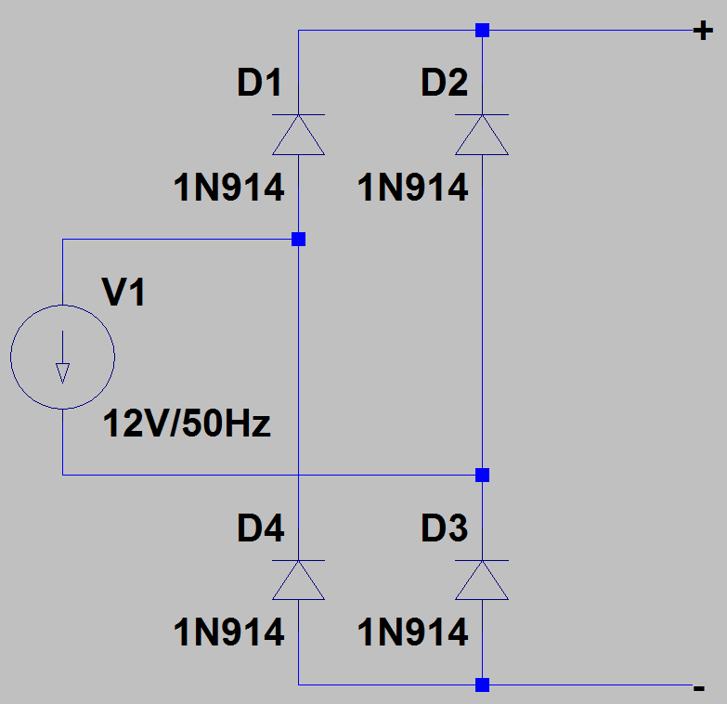
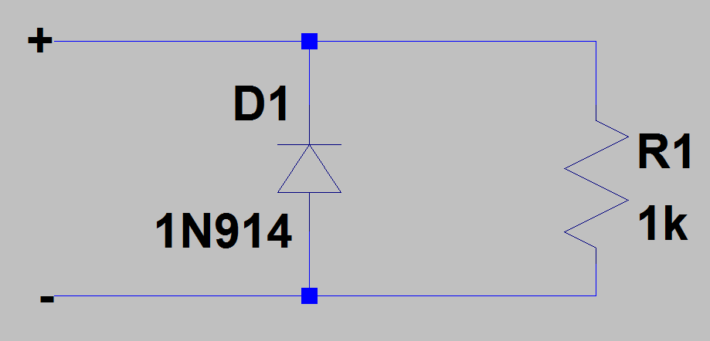
Grundlagen der E-Technik 2
Diode-Einsatzgebiete
Verpolungsschutz
Gleichrichter
Roman Jost
14

Slide 15
Inhaltsangabe
Kondensator
Prinzip
Bauweisen und Einsatzgebiete
Reihen- und Parallelschaltung
Laden und Entladen
Diode
Prinzip
Einsatzgebiete
Beispiel: Netzteil

Slide 16
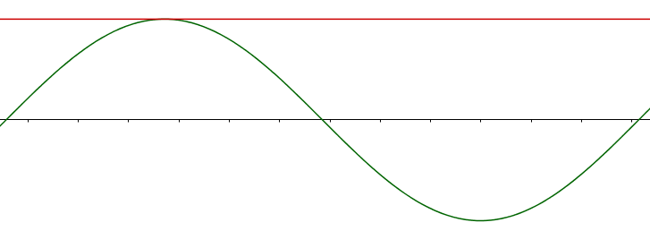
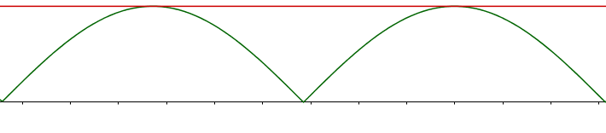
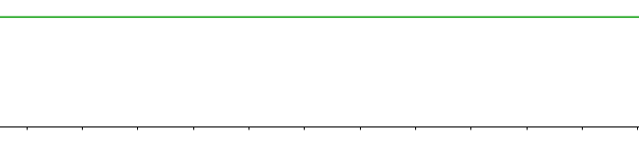
Grundlagen der E-Technik 2
Beispiel: Netzteil
Netzteil: Wechselstrom in Gleichstrom umformen
Was muss die Schaltung tun?
Negative Halbwellen „hochklappen“ (gleichrichten)
Spannungstäler füllen (glätten)
Roman Jost
16

Slide 17
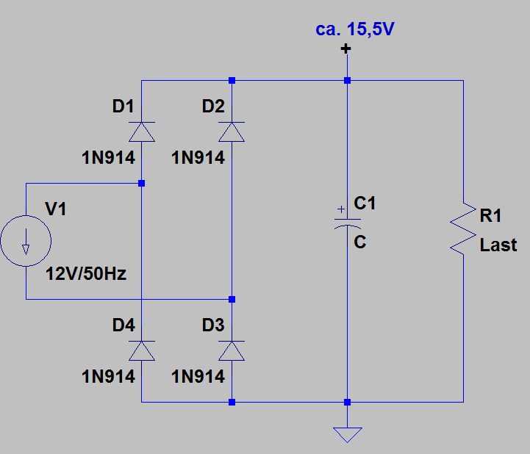
Grundlagen der E-Technik 2
Beispiel: Netzteil
Netzteil: Schaltung
Wie funktioniert der Gleichrichter?
Was ist Ripple?
Wie groß muss der Kondensator sein?
Roman Jost
17

Slide 18
Zeit für Fragen und Antworten!

Slide 19
Vielen Dank für Eure Aufmerksamkeit!

Slide 20
Quellen
[1] : https://de.wikipedia.org/wiki/Kondensator_(Elektrotechnik)#/media/File:Plate_Capacitor_DE.svg
[2] : http://www.warex-valve.com/img/produkte/drk/img_drk_gr.jpg

